Slide 1
Die Agarose-Gelelektrophorese: Zur Analyse und Reinigung von DNS
Christopher Schlemm
Dipl. Biochemiker und Lehramtsassessor

Slide 2
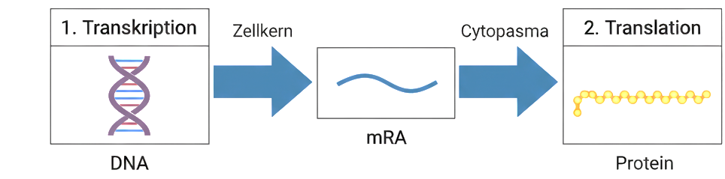
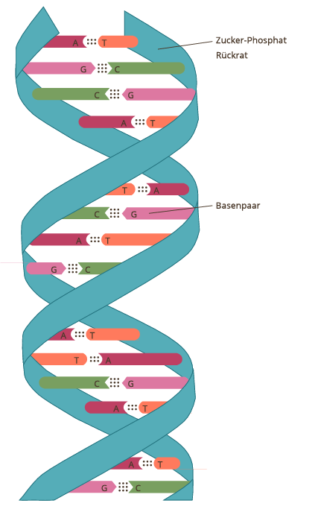
DNS ist der Informationsträger eines Organismus
Ablesen des Bauplans (das biomolekulare Dogma):
DNS→ RNS→ Protein
Aufbau
Quelle: (Common Creative License-Noncommercial) Entdecker & Erfinder Christopher Schlemm; Bild: Ramona von Linen

Slide 3
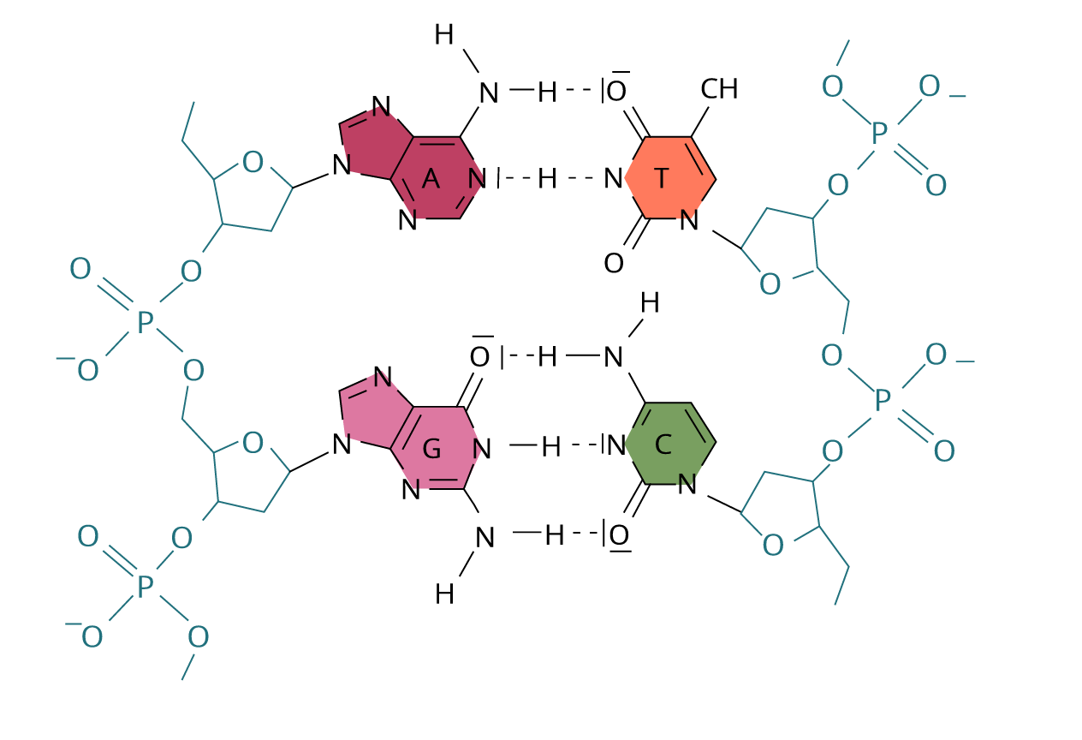
Molekularer Aufbau von Desoxyribonukleinsäure (DNS) und dessen Verhalten
Im elektrischen Feld
Negative Ladungen der Phosphatgruppe bei einem natürlichen pH-Wert (pH 7) lassen das DNS-Molekül im elektrischen Feld wandern. In welche Richtung werden die DNS-Moleküle wandern?
Negative
Ladungen
an den
Phosphat-
gruppen
Quelle: (Common Creative License-Noncommercial) Christopher Schlemm; Bild: Ramona von Linen

Slide 4
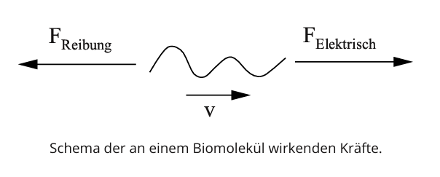
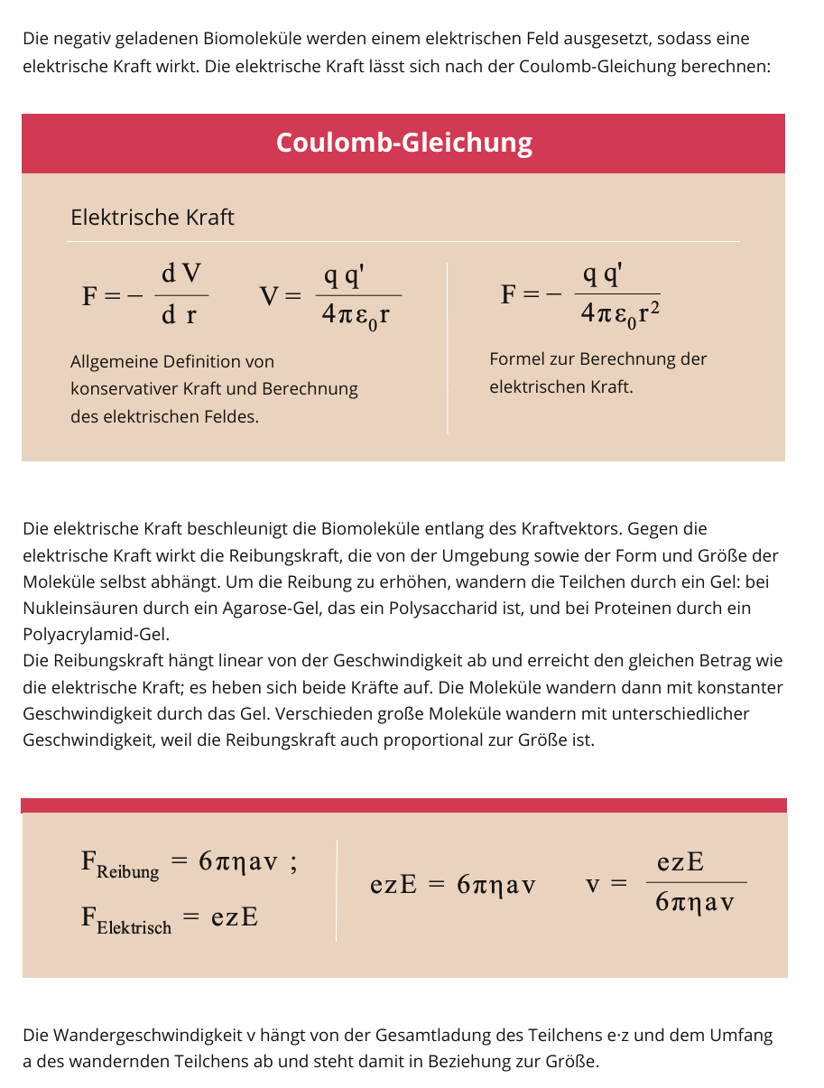
Das physikalische Prinzip der Elektrophorese
Im elektrischen Feld wirkt auf die geladenen Biopolymere eine elektrische Kraft in Richtung des positiven Pols. Während der Wanderung durch ein Medium wirkt auch eine entgegen gesetzte Reibungskraft auf die Biomoleküle.
Die negativ geladenen Biomoleküle werden einem elektrischen Feld ausgesetzt, so dass eine elektrische Kraft wirkt. Die elektrische Kraft lässt sich nach der Coulomb-Gleichung berechnen:
Quelle: (Common Creative License-Noncommercial) Christopher Schlemm; Bild: Ramona von Linen

Slide 5
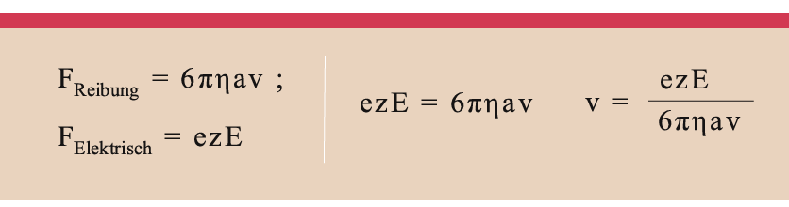
Das physikalische Prinzip der Elektrophorese
Die elektrische Kraft beschleunigt die Biomoleküle entlang des Kraftvektors. Gegen die elektrische Kraft wirkt die Reibungskraft, die von der Umgebung so wie der Form und Größe der Moleküle selbst abhängt. Um die Reibung zu erhöhen, wandern die Teilchen durch ein Gel: bei Nukleinsäuren durch ein Agarose-Gel:
Die Wandergeschwindigkeit v hängt von der Gesamtladung des Teilchens e · z und dem Umfang a des wandernden Teilchens ab und steht damit in Beziehung zur Größe.
Quelle: (Common Creative License-Noncommercial) Christopher Schlemm; Bild: Ramona von Linen

Slide 6
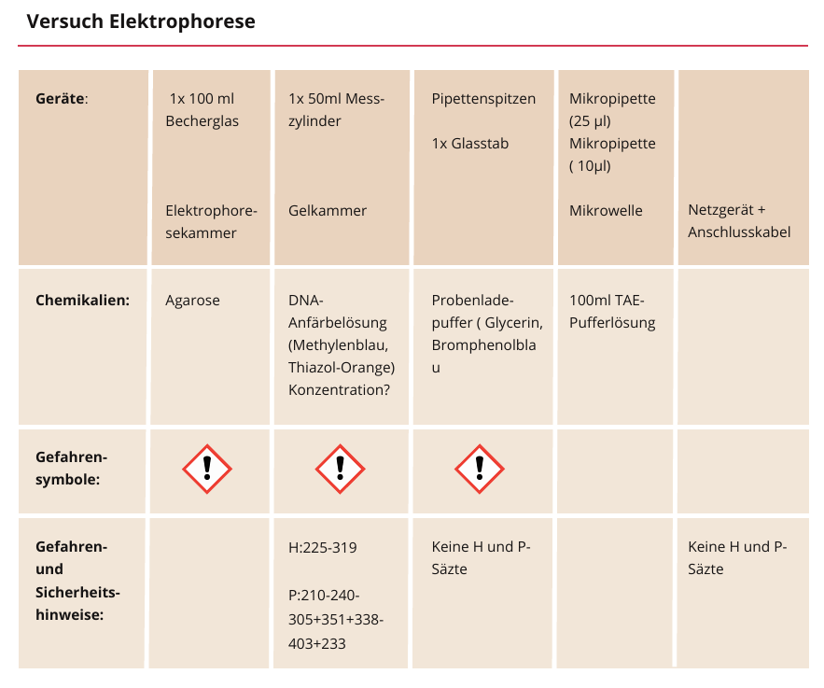
Quelle: (Common Creative License- Noncommercial) Entdecker & Erfinder: C. S. ; Gestaltung: Ramona von Linen

Slide 7
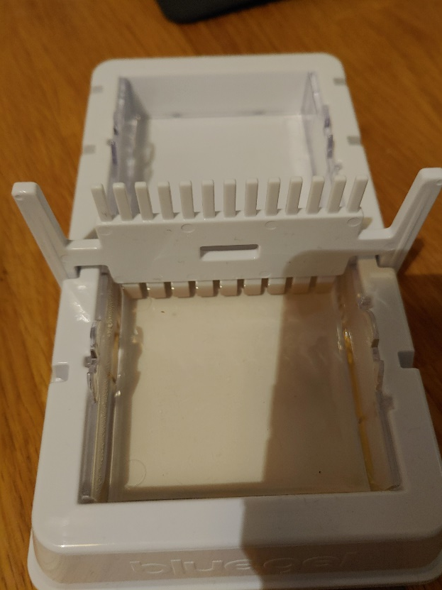
Es ist beim Arbeiten mit Agarosegelen, die mit interkalierenden Fluorszenzfarbstoffen versehen sind, mit
Handschuhen zu arbeiten!
Schritte zum Gießen eines Agarosegels
i. Bereiten Sie die Gelkammer so vor, wie es auf dem Bild zu sehen ist. Dafür klemmen Sie den Kamm zum Formen der Gelkammer in die Vertiefung ein.
ii. Messen Sie mit dem Messkolben 50 ml 1x Elektrophorese-Puffer (TBA) ab und gießen Sie den Puffer in den Erlenmeyerkolben.
iii. Wiegen Sie 0,5 g Agarose auf einer geeigneten Laborwaage ab und geben Sie es unter Rühren zum Puffer dazu.
iv. Nun erwärmen Sie die Lösung: verwenden Sie dafür eine Mikrowelle, wofür Sie die Lösung bei 200W für 3 min erhitzen. Alternativ: Erhitzen Sie die Lösung auf einer Kochplatte bei mittlerer Stufe 1min lang, bis die Lösung anfängt zu kochen. Rühren Sie mehrmals mit dem Glasstab um. Es wird solange erhitzt bis sich die feste Agarose vollständig im Puffer gelöst hat und sich keine Schlieren mehr bilden.
Referenz: (Common Creative License-Noncommercial) Entdecker & Erfinder Christopher Schlemm

Slide 8
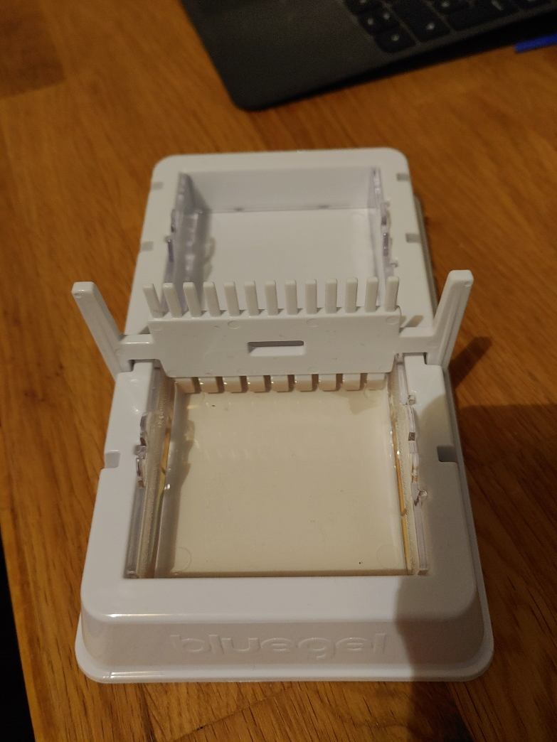
v. Anschließend werden 25µl vom DNA- Interkalationsfarbstoff hinzugegeben ( 2000x
Thiazol-Orange-Lösung) .
vi. Die noch heiße Lösung wird in die vorbereitete Gelkammer, in welcher der Kamm eingelegt wurde, gegossen. Es ist dabei darauf zu achten, dass keine Luftblasen im Gel auftreten.
vii. Nun lässt man das gegossene Gel erschütterungsfrei abkühlen.
Referenz: (Common Creative License-Noncommercial) Entdecker & Erfinder Christopher Schlemm

Slide 9
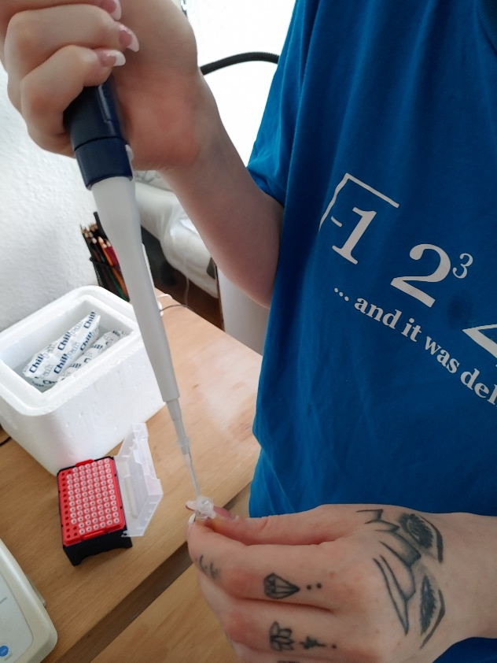
Schritte zum Vorbereiten von drei Proben A,B,C
viii.In drei Mikroreaktionsgefäße, die jeweils mit A, B, C, beschriftet sind, werden 25µl Proben-Ladepuffer pipettiert.
ix. In jedes dieser Ansätze werden nun jeweils 25 µl DNA von Probe A, B und C pipettiert, wobei bei jedem Pipettierschritt die Pipettenspitze gewechselt werden muss. Um die DNA mit dem vorgelegten Proben-Ladepuffer zu mischen, wird mehrmals hoch und runter pipettiert. Die benutzten Pipettenspitzen werden anschließend entsorgt.
Referenz: (Common Creative License-Noncommercial) Entdecker & Erfinder Christopher Schlemm

Slide 10
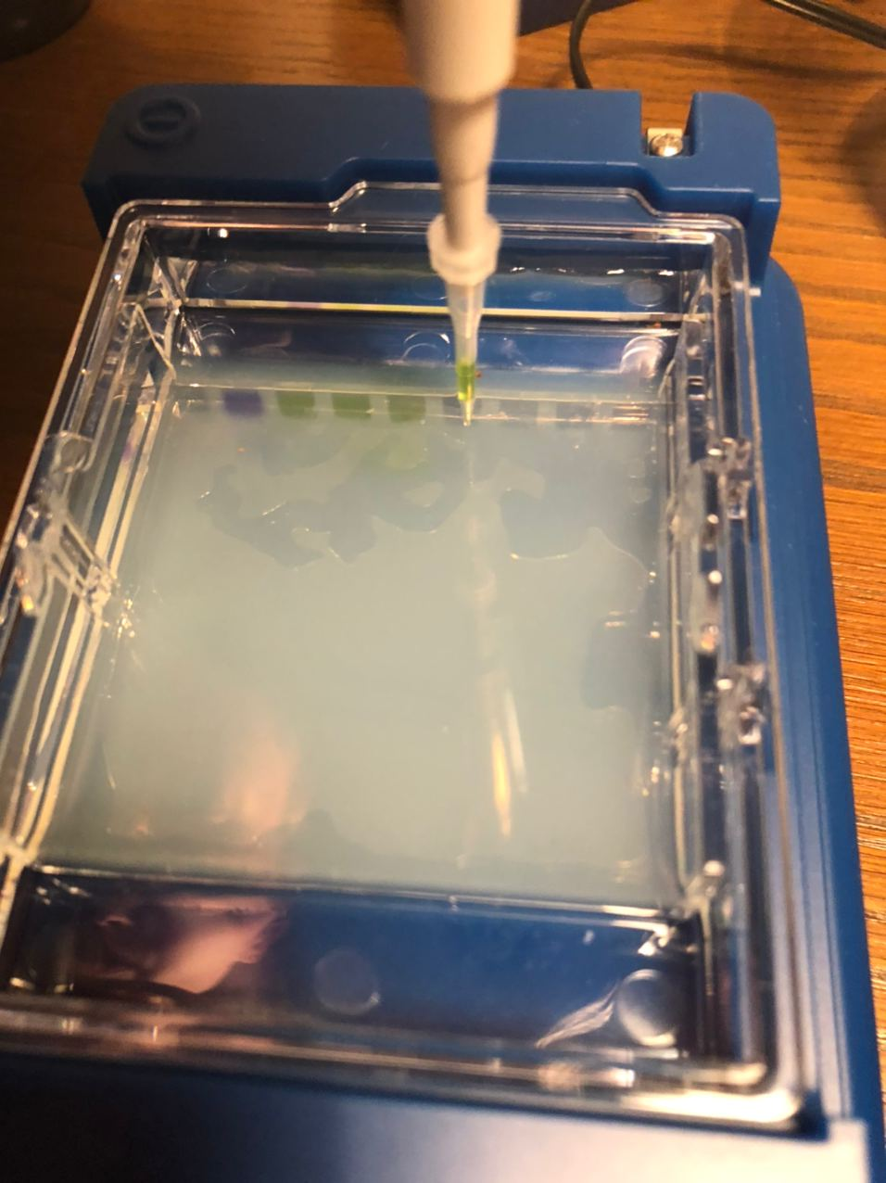
Der Gelauftrag
x. Dokumentieren Sie, in welche Geltasche welche DNA Probe pipettiert wurde.
xi. Der Kamm wird vorsichtig aus dem Gel gezogen. Das Gel wird anschließend mit TAE-Puffer überschichtet. Es wird soviel Puffer hinzugegeben, bis das Gel mit Puffer überschichtet ist.
xii. Als Probenauftrag wird ein Volumen von 10µl-25µl pipettiert. Zunächst werden 15 µl Marker in die erste Tasche pipettiert (siehe Abbildung) und die Spitze gewechselt. Anschließend wird den Proben A,B, C in ähnlicher Weise vorgegangen.
xiii. Wenn alle Proben und der Marker auf das Gel aufgetragen wurden, wird die Gleichspannung an die Elektroden angeschlossen. Hierbei ist auf die farbliche Markierung der Anschlüsse und Kabel zu achten.
Referenz: (Common Creative License-Noncommercial) Entdecker & Erfinder Christopher Schlemm

Slide 11
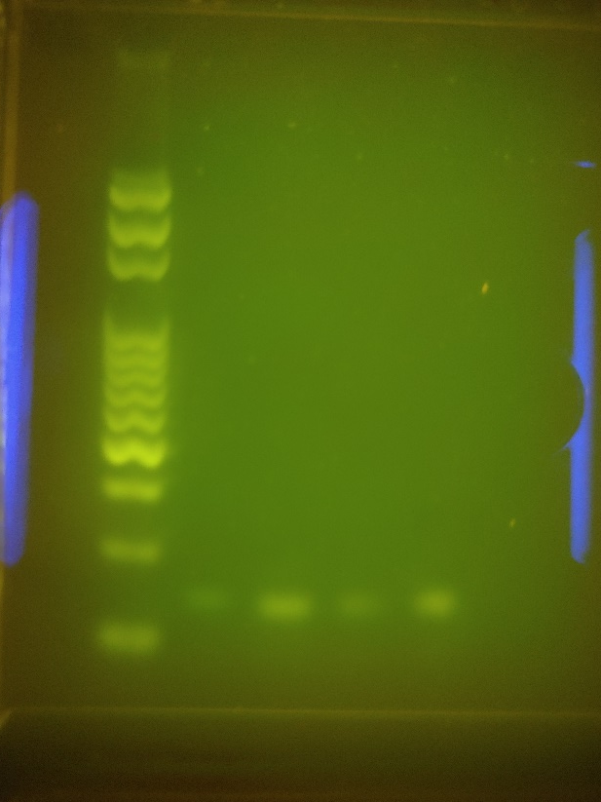
Elektrophorese durchführen
xiv. Wenn das Netzkabel vom Netzgerät an die Elektroden angeschlossen wird und das Netzgerät eingeschaltet wird, sind Gasbläschen an den Elektroden zu sehen. Die Moleküle wandern von der Kathode hin zur Anode.
xv. Wenn die blau gefärbte Laufmittelfront das untere Ende erreicht hat, wird die Stromzufuhr abgeschaltet und unter blauem Licht in einer Beleuchtungskammer(Transilluminator) betrachtet, wo mit blauem oder ultraviolettem Licht(kurzwellig) durch Fluoreszenz des interkalierenden Farbstoffes im Gel doppelsträngige Nukleinsäuren sichtbar gemacht werden.
Referenz: (Common Creative License-Noncommercial) Entdecker & Erfinder Christopher Schlemm

Slide 12
Scaffolding: Ein Gerüst für ein Laborprotokoll
B) Entdecker-Frage: Wie kann man große Moleküle trennen?
A) Entdecker-Frage: Was passiert, wenn DNS-Moleküle in einem elektrischen Feld platziert werden?
C) Entdecker-Frage: Wie kann die Basenlänge eines DNS-Strangs bestimmt werden?
Protokoll-Der Wanderung von Desoxyribonukleinsäure-Molekülen in einem elektrischen Feld durch ein Agarose-Gel
2. Einleitung: Das folgende Experiment soll die Frage beantworten, ob Desoxyribonukleinsäuren (DNS) durch ein elektrisches Feld wandern und in welche Richtung.
Die DNS besteht aus den Nukleinbasen Adenin, Cytosin, Guanin und Thymin. Diese hängen wiederum an einem Zucker, der bei der DNS Desoxyribose ist, welcher zum nächsten Zucker über eine Phosphatgruppe verbunden ist. Die Phosphatgruppe ist negativ geladen, wobei diese Gruppe reversibel auch ein Wasserstoffion ( H⁺) aufnehmen kann, sodass es in der ungeladenen Form vorliegt.
Hypothese:
Zu Frage A) Wenn die DNS-Moleküle negativ geladen sind, dann wandern die DNS- Moleküle in einem elektrischen Feld zur positiven Elektrode. Wenn die DNS-Moleküle positiv geladen sind, dann wandern sie zur negativen Elektrode. DNS enthält Phosphatgruppen, deren korrespondierende Phosphorsäure die pKs1 = 2,16, pKs2=7,21 pKs3=12,32 aufweist. Bei einem pH<pKs-Wert überwiegt die Deprotonierung. Bei pH =pKs2= 7,21 liegen Phosphate 1:1 als Hydrogenphosphat und Dihydrogenphosphat vor, welche negativ geladen sind, daher wandern die DNS-Moleküle zur positiven Elektrode.
B) Je länger ein DNS-Molekül ist (auch DNS-Doppelstrang genannt), desto langsamer wird der Strang durch ein Gel wandern, welches aufgrund seiner feinmaschigen Poren wie ein Filter wirkt. Es ist zu erwarten, dass unterschiedlich lange DNS-Doppelstränge auch unterschiedlich weit in einem feinmaschigen Gel wandern. Je kürzer, umso weiter wird der DNS-Doppelstrang wandern.
Referenz: (Common Creative License-Noncommercial) Entdecker & Erfinder Christopher Schlemm

Slide 13
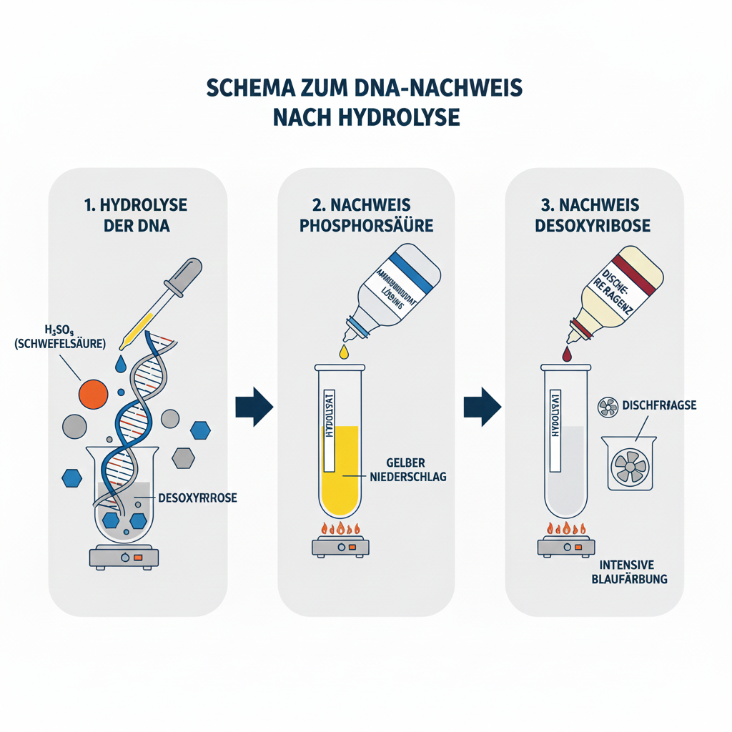
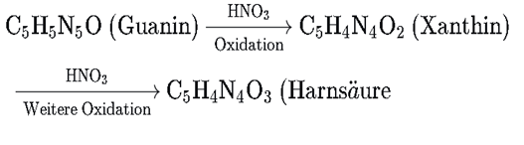
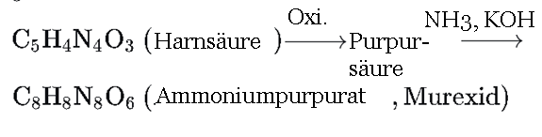
VII. Nachweis der Bausteine von DNS ( Lehrerdemonstrationsversuch):
1. Konzentrierte Schwefelsäure hydrolysiert die DNS in ihre drei Hauptbestandteile ( Durchführung: zuvor gefällte DNS 15 Minuten mit 5ml konz. H2SO4 in Wasserbad erhitzen) : Hydrolyseprodukte:
Phosphorsäure (von den Phosphatgruppen des Rückgrats)
Desoxyribose (der Zucker)
Purin- und Pyrimidin-Basen (Adenin, Guanin, Cytosin, Thymin)
2. Nachweis von Phosphorsäure im Hydrolysat mittels gesättigter Ammoniummolybdat-Lösung : i. Im RG daumenbreit Hydrolysat vorlegen und mit Salpetersäure solange ansäuern bis ein auftretender Niederschlag sich wieder auflöst.
ii. Erhitzen und sieben Tropfen gesättigte Ammoniummolybdat-Lösung hinzugeben:
iii. Gelber kirstalliner Niederschlag von Ammonium-Dodecamolybdatophosphat nach Abkühlen ist der Nachweis von Phosphat: H₃PO₄+12 (NH₄)₂MoO₄+21 HNO₃→(NH₄)₃[P(Mo₃O₁₀)₄] ⋅ 2 H₂O↓+21 NH₄NO₃+12 H₂O
3. Nachweis der Desoxyribose im Hydrolysat mit DISCHE-Reagenz, wobei über die dehydratisierte Zwischenstufe des Hydroxy-Levulinaldehyds von Desoxyribose ein intensiv blauer Chinoid-Farbstoff entsteht.
i. Im RG daumenbreit Hydrolysat vorlegen und mit dem DISCHE-Reagenz versetzen (1:2). ii. Im Wasserbad erhitzen.
[ Rezeptur für DISCHE-Reagenz: 0,7 g Diphenylamin (Vorsicht: Sehr giftig!) in 70ml Eisessig und 2,1 ml H₂SO₄ gelöst]
4. Nachweis der Purin-Basen( A,G) durch Murexid-Reaktion:
Quelle: (Common Creative License-NonCommercial) E&E: Christopher Schlemm; Bildquelle: KI- Nano banana

Slide 14
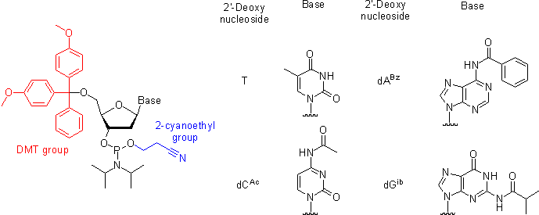
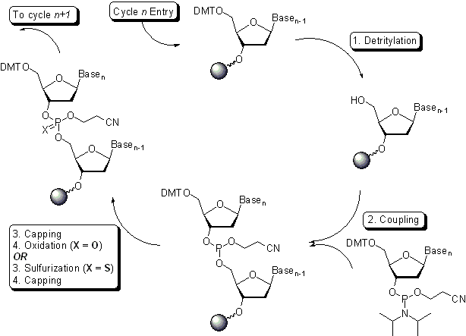
Extra: Wie wird DNS künstlich im organischen Laboratorium in einer Polynukleotid-Synthese
hergestellt?:
Quelle: FU-Berlin, Biochemie-Praktikum (2008)

